Slide 1
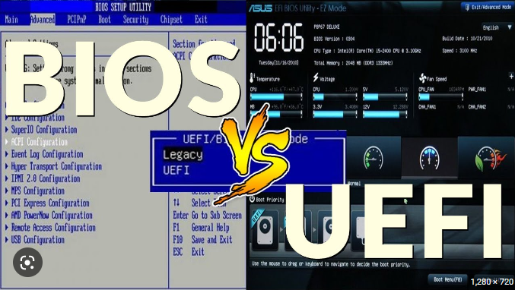
BIOS vs UEFI
Er ansvarlige for å initialisere hardwaren og å boote OSet
BIOS er old, UEFI er new
BIOS er txt, UEFI er GUI
BIOS støtter kun MBR, UEFI støtter både MBR og GPT
UEFI har støtte for Secure Boot
Kort fortalt : UEFI er nyere og mer avansert, booter kjappere, har bedre sikkerhet og support for nyere HW og partisjonsstrukturer.

Slide 2
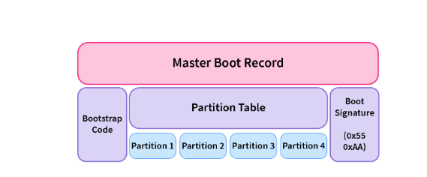
MBR vs GPT
To forskjellige måter å partisjonere en harddisk på
MBR støtter max 2TB per partisjon, GPT opp til 9,4 zettabytes
MBR kan ha 4 primære partisjoner (eller 3 + 1 extended)
GPT kan ha opp til 128 partisjoner
GPT krever UEFI

Slide 3
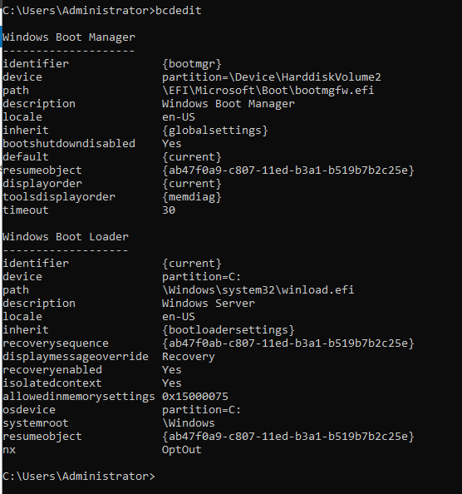
Bootloader
Enkelt forklart er bootloaderen et program som er ansvarlig for å laste OSet inn i RAM
For Windows Server 2019 er bootloaderen BOOTMGR
Bootloaderen ligger enten i Master Boot Record (første sektor på disk) eller i en egen EFI partisjon.

Slide 4


Troubleshooting – Art or Science?
Samle sammen mest mulig RELEVANT teknisk informasjon
Skaff et overblikk gjennom logger og spørsmål vedr. hvilke endringer som har skjedd nylig – hw, sw, network
Forsøk å isolere problemet så mye som mulig gjennom å fjerne mulige feilkilder i hardware eller software
Test én mulig løsning
Sjekk resultatet, hvis problemet ikke er løst, gå tilbake til punkt 3.
Dokumenter kontinuerlig!

Slide 5
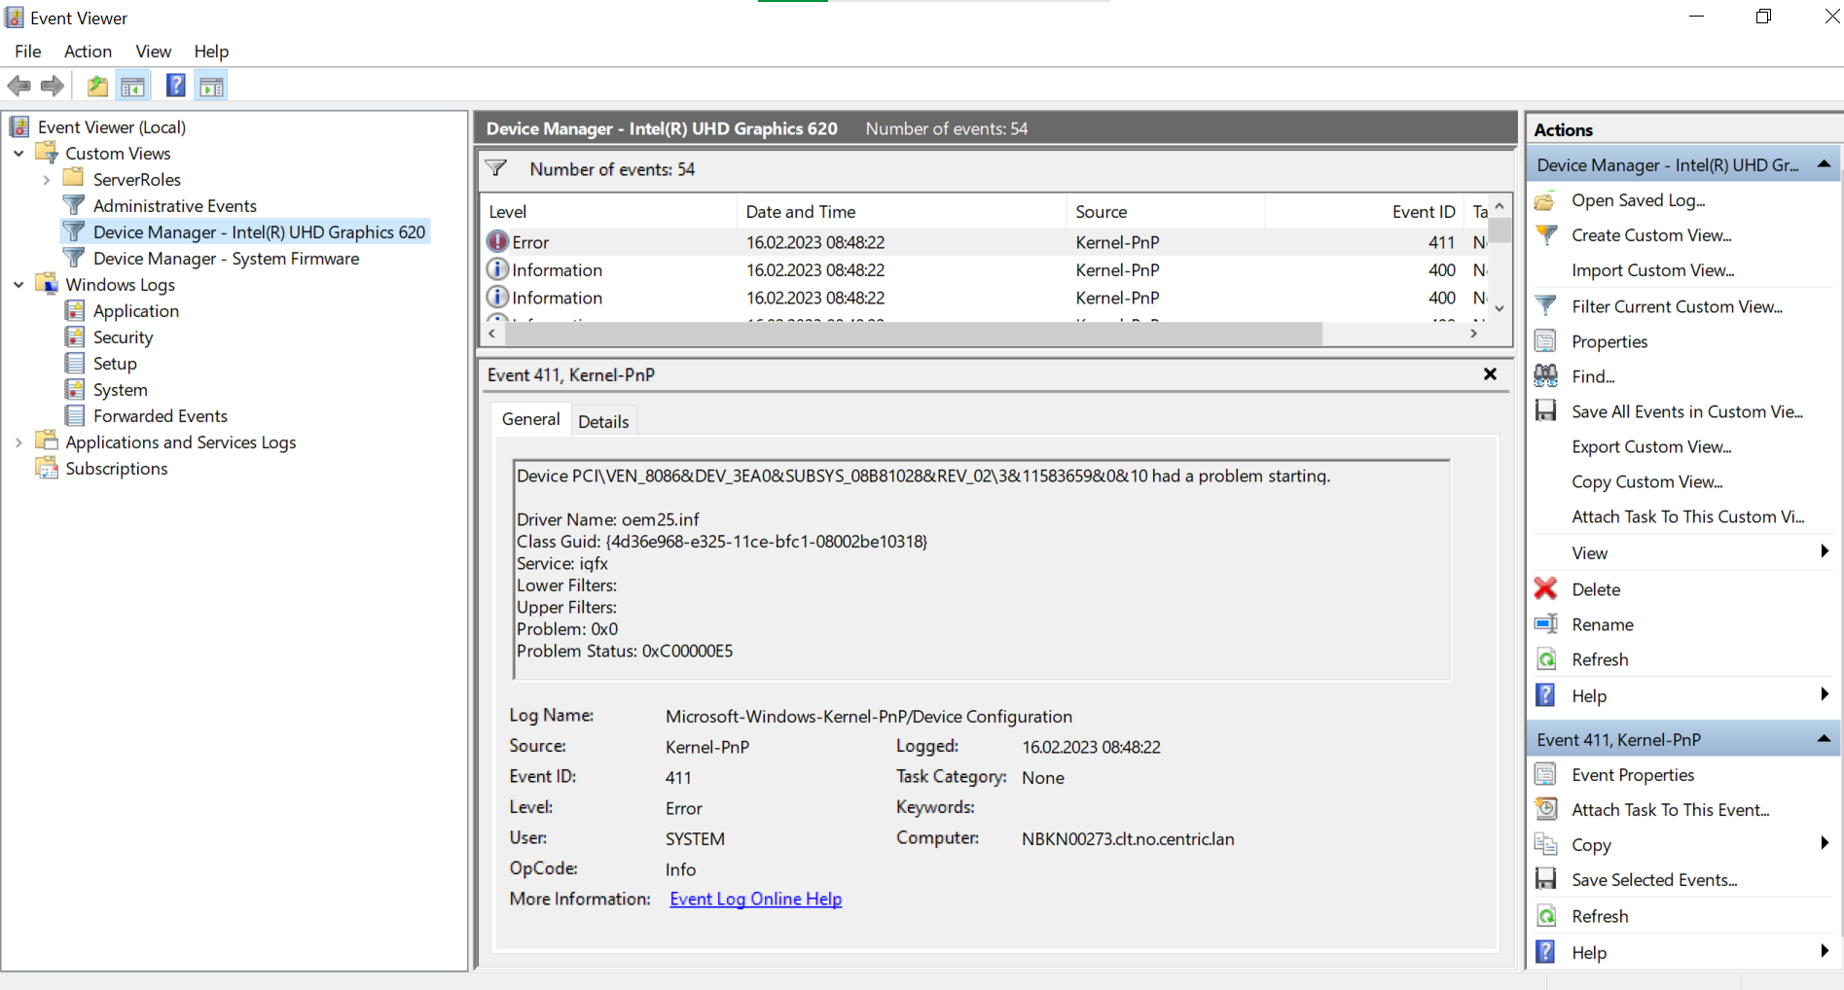
Vårt viktigste verktøy for feilsøking

Slide 6
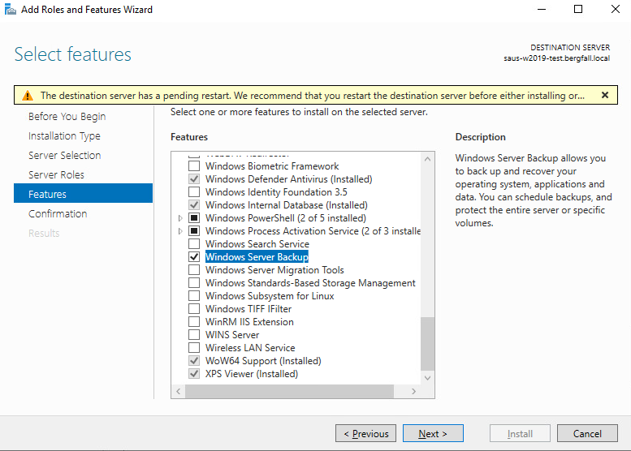
Windows Server Backup
Windows Server Backup er ikke en Rolle, men en Feature.
Installeres på samme sted vi installerer Server Roles, men under Features

Slide 7
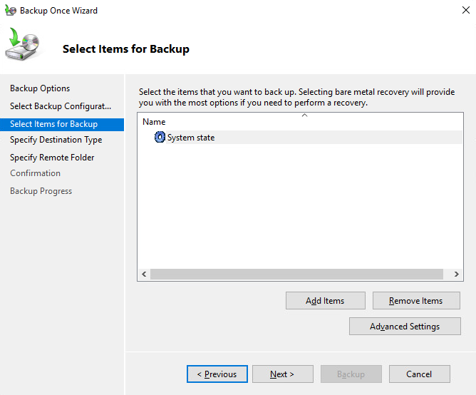
System State Backup
Vi har ulike alternativ for hva slags backup vi ønsker :
«System State» tar backup av OS System Filene – og på en DC også av AD.
«Bare Metal Backup» tar en backup av alt unntatt bruker-filer, ment å gi et kjørende system fra et «bare metal» utgangspunkt.
Inneholder også System State.

Slide 8
Backup-typer
Full Backup
Tar backup av alt
Tar lang tid å utføre, men kort tid å gjenopprette
For å gjenopprette trenger du å ha tilgang på siste fulle backup
Incremental Backup
Tar backup av alt som er endret siden forrige backup (uansett type)
Tar kort tid å utføre, men lang tid å gjenopprette
For å gjenopprette trenger du den siste fulle backupen og alle incrementals
Differential Backup
Tar backup av alt som er endret siden forrige Full Backup
Tar lengre tid enn incremental backup å utføre, men kortere tid å gjenopprette
For å gjenopprette trenger du den siste fulle backupen og den siste differential backupen

Slide 9
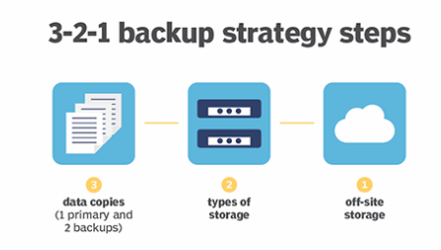
Backup strategies
Det finnes mange strategier for hvordan vi skal sikre data best mulig, det viktigste er at vi faktisk har en gjennomtenkt strategi, det finnes ingen fasit for hva som er best
En klassiker er 3-2-1 :
Minst 3 kopier av data (orginal teller som 1)
Ha data på 2 ulike storage medium (f. eks. disk og tape)
Ha 1 kopi off-site

Slide 10
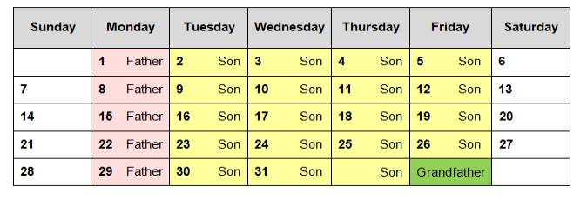
Grandfather – Father - Son
Grandfather :
En fullstendig backup til en offsite lokasjon
Father :
Også en fullstendig backup, men til raskere og nærmere storage
Son :
Kun backup av det som er endret siden sist backup (differential eller incremental) på samme storage som «father»

Slide 11
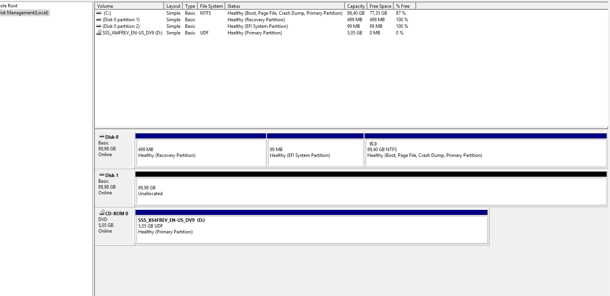

Vi setter opp backup
Først lager jeg en ny disk som KUN skal brukes til backup

Slide 12
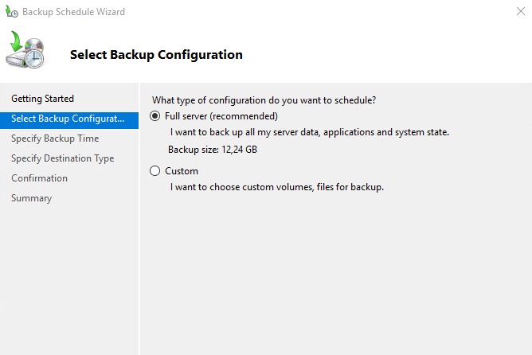
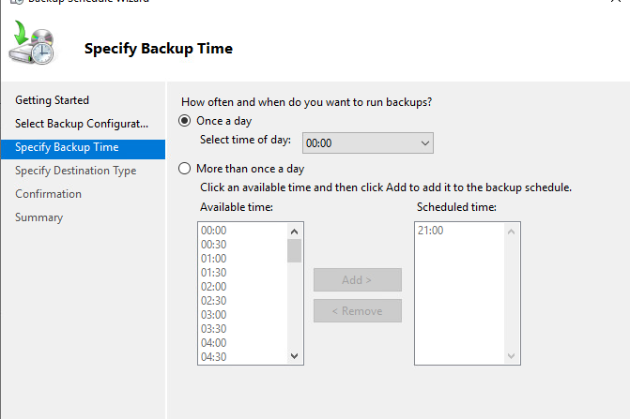
Vi setter opp en Backup Schedule
Hvis vi har et veldig aktivt domene, med store endringer ila dagen, kan det være gunstig å ta flere backups per dag.
I vårt testmiljø trenger vi kun daglig
Velg et tidspunkt med lite action på serveren din

Slide 13
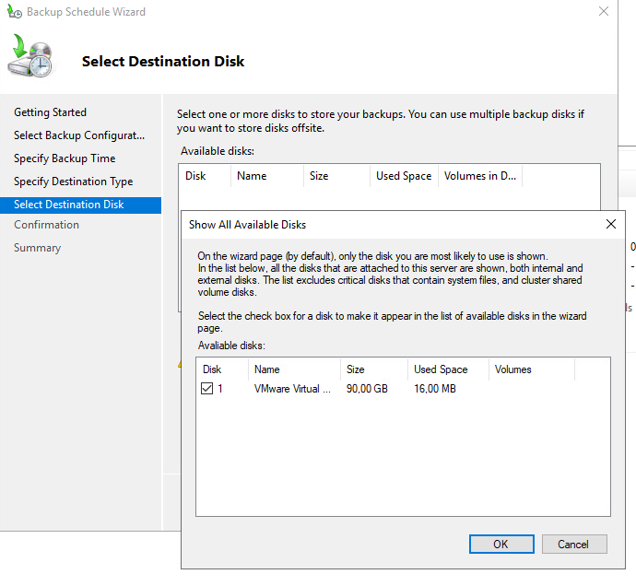

Slide 14
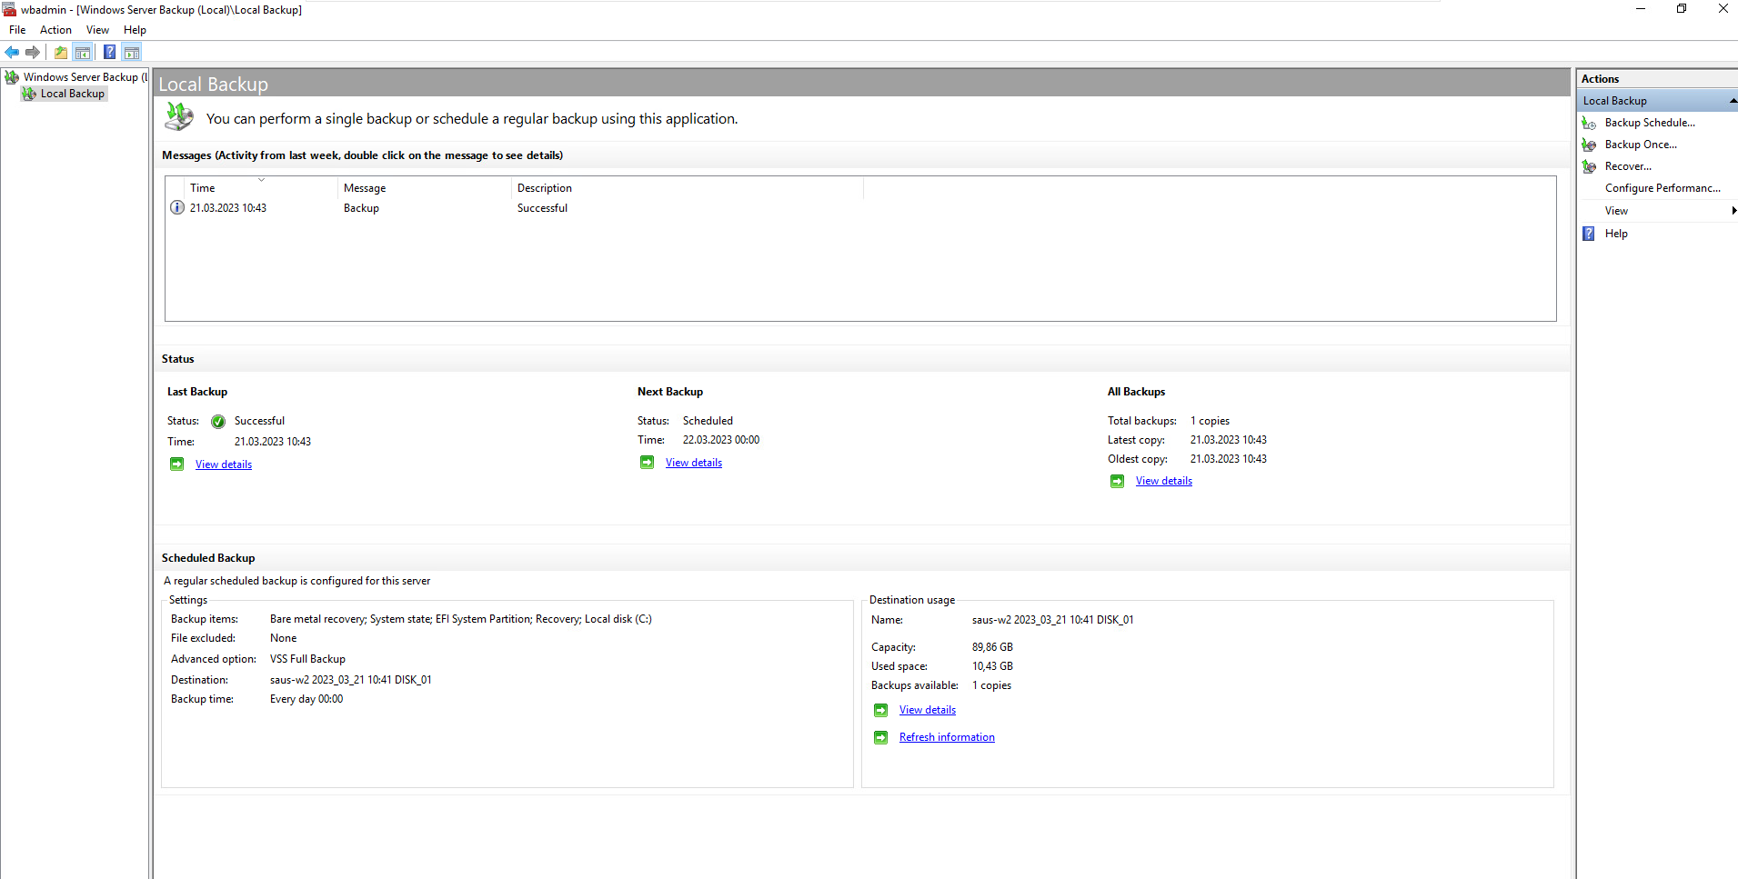

Etter å ha satt opp Schedule kjører jeg «Backup Once»

Slide 15
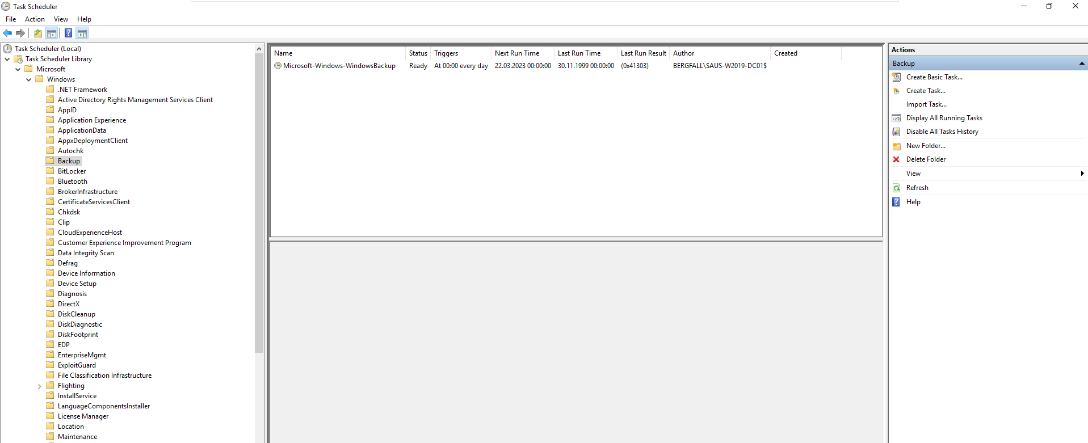
Jeg titter i «Task Scheduler» og dobbeltsjekker at backupen er satt opp

Slide 16
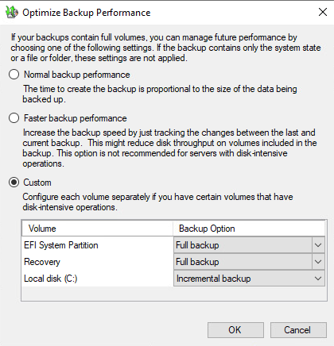
Man kan detaljstyre hvordan backupen skal tas

Slide 17
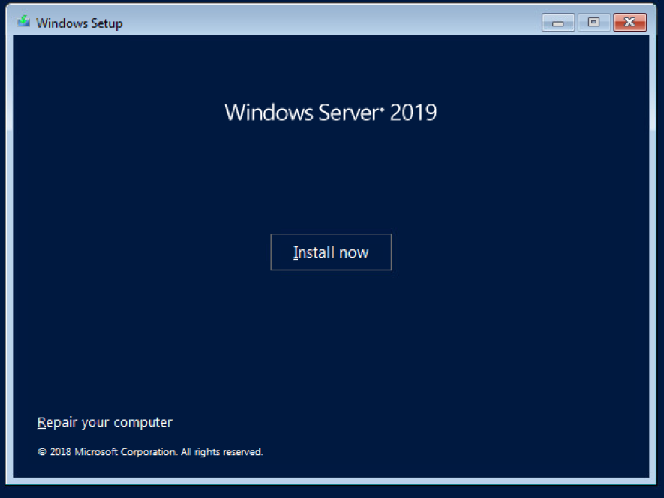
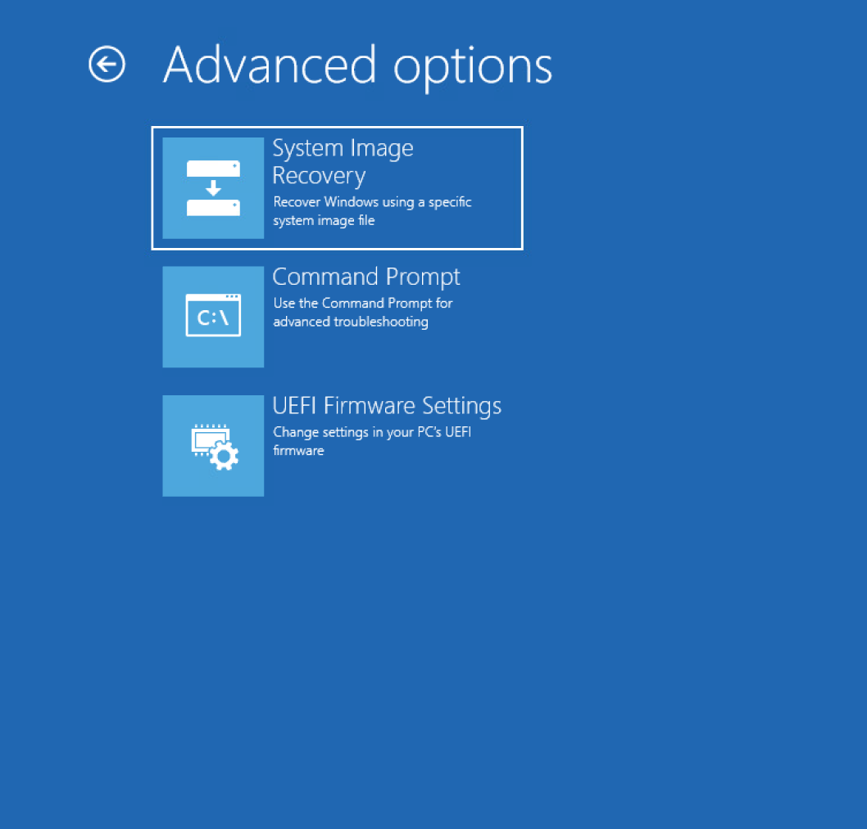
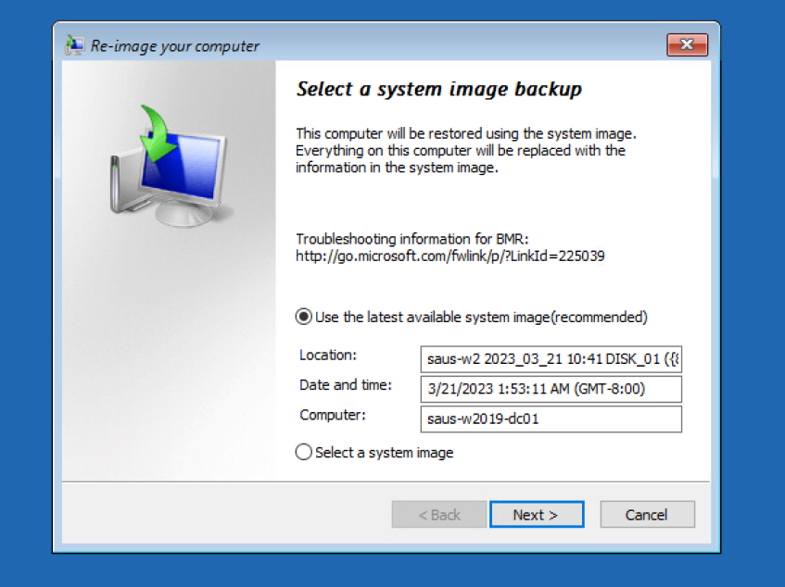
Recovery
Den absolutt enkleste måten å gjenopprette systemet på er å boote fra Windows Server 2019 DVD, velge “Repair Your Computer” -> System Image Recovery og så velge et Image å recovere fra.

Slide 18
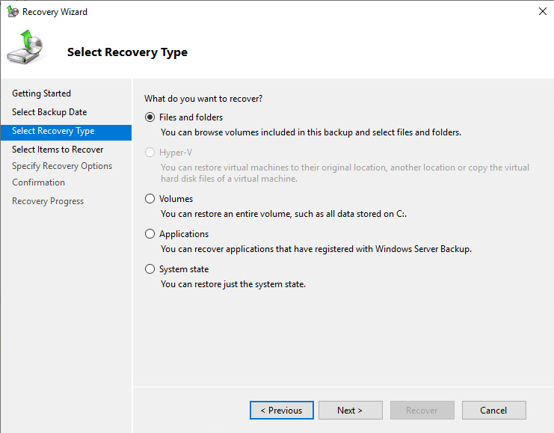
Recovery fort.
Vi kan også velge å recovere kun enkelte filer eller applikasjoner med Windows Server Backup
Fun fact : Windows Server Backup er et GUI for å bruke wbadmin (som vi lærte om i Windows Client)

Slide 19
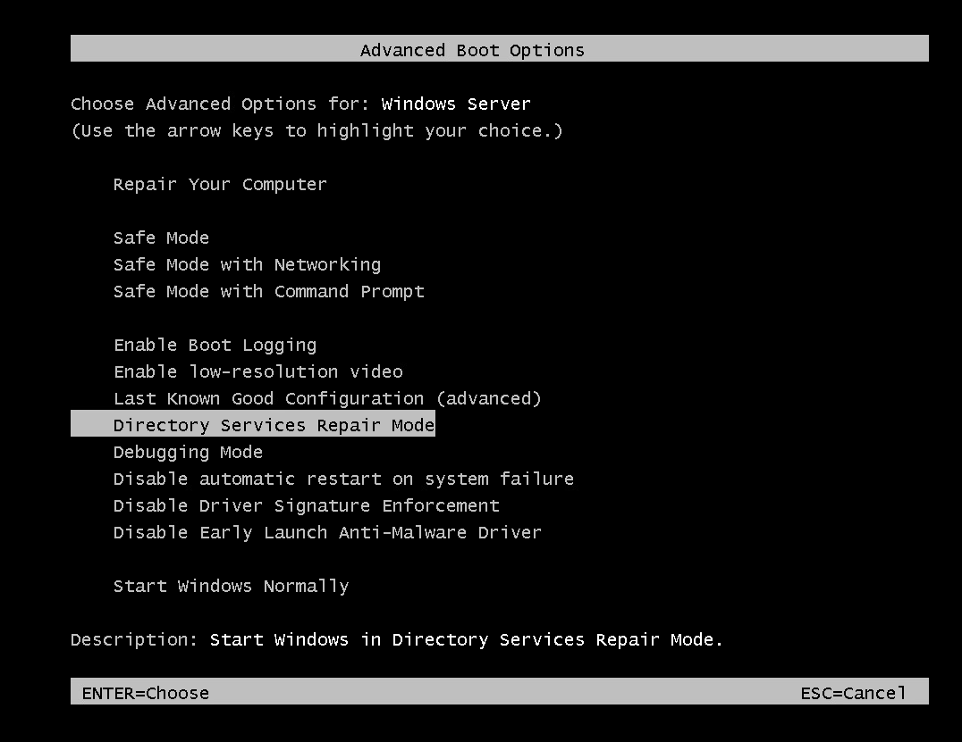
Directory Services Repair Mode
Sånn som Safe Mode er for OSet, har vi DSRM for AD.
Dette booter Windows Server, men tar AD ned sånn at vi kan gjøre nødvendig repairs av databasen, f. eks. ved hjelp av «ntdsutil»
NTDSUTIL er også et flott verktøy for å rydde opp i metadata hvis vi har sletta en DC
Mer om dette til høsten

Slide 20
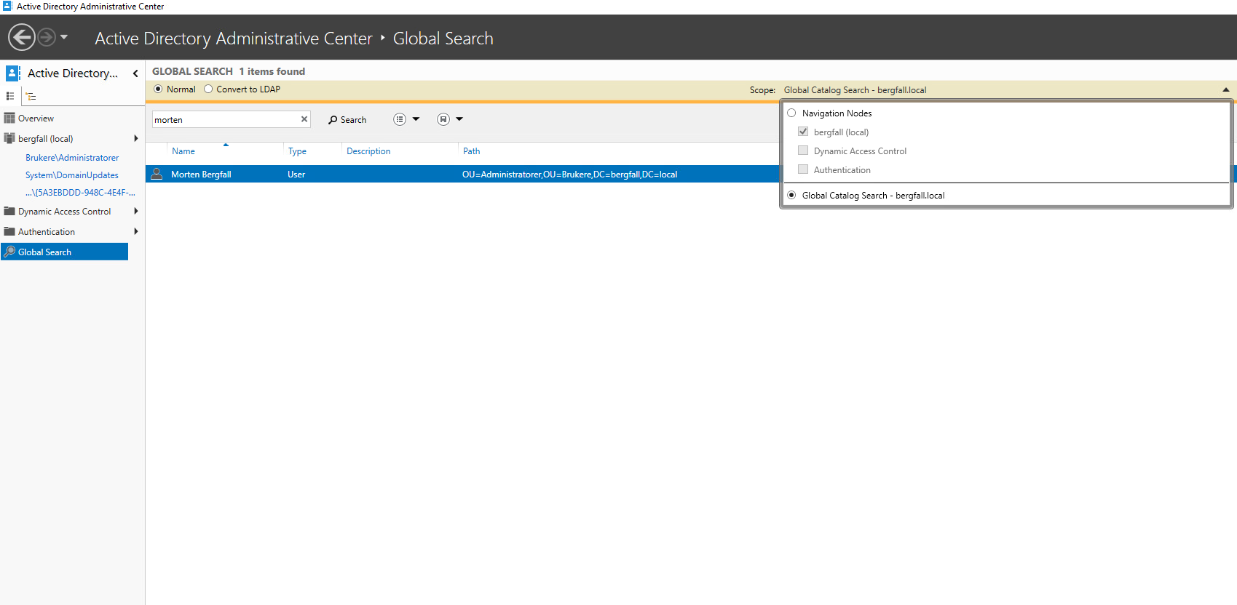
Active Directory Administrative Center (ADAC)
Kan brukes til å administrere brukere, grupper og OUer (som i ADUC)
Kan brukes til å søke i Global Catalog (se bilde)
Kan også brukes til…

Slide 21
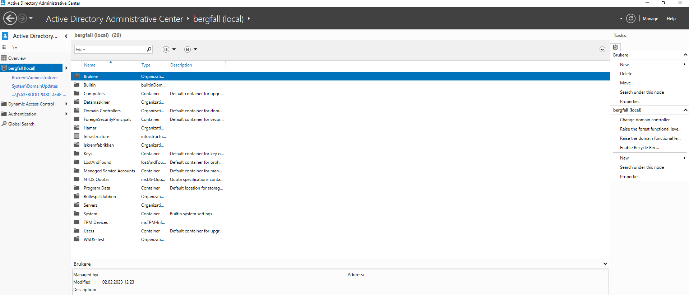

AD Recycle Bin

Slide 22
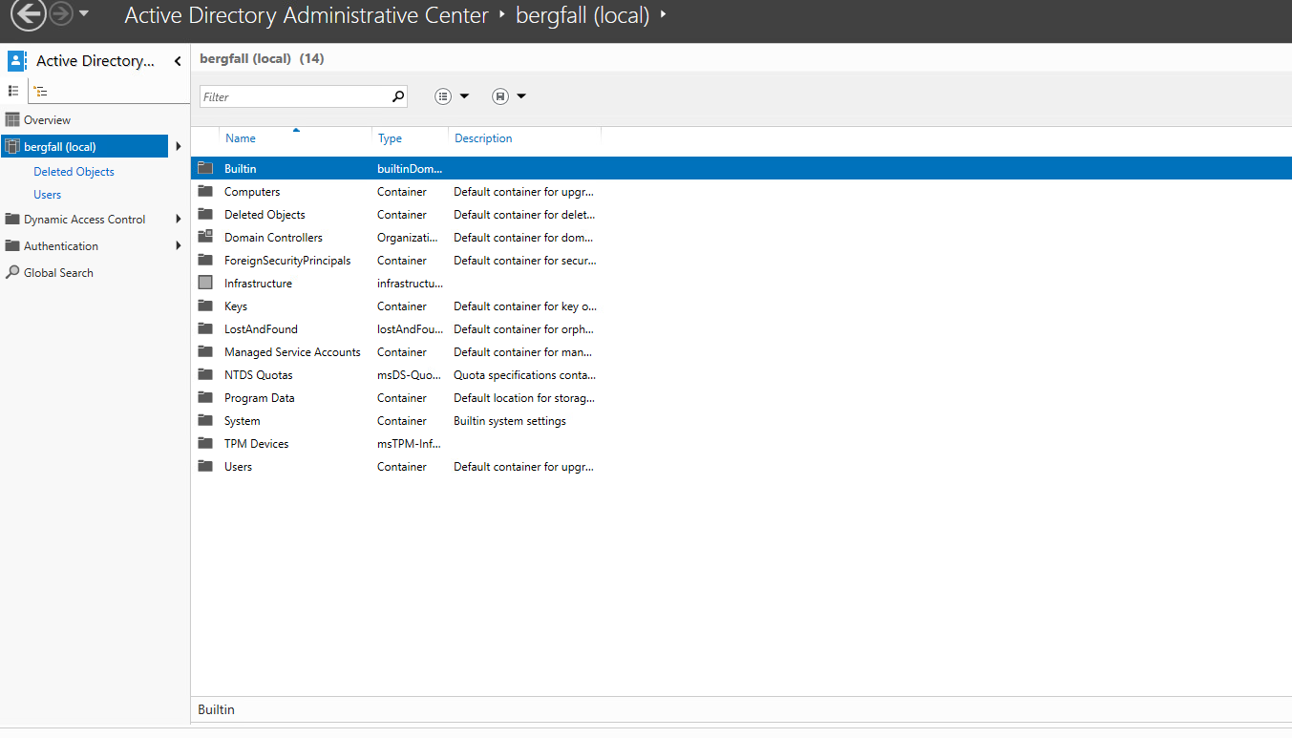

Vi har nå en «Deleted Objects» i ADAC

